Slide 1
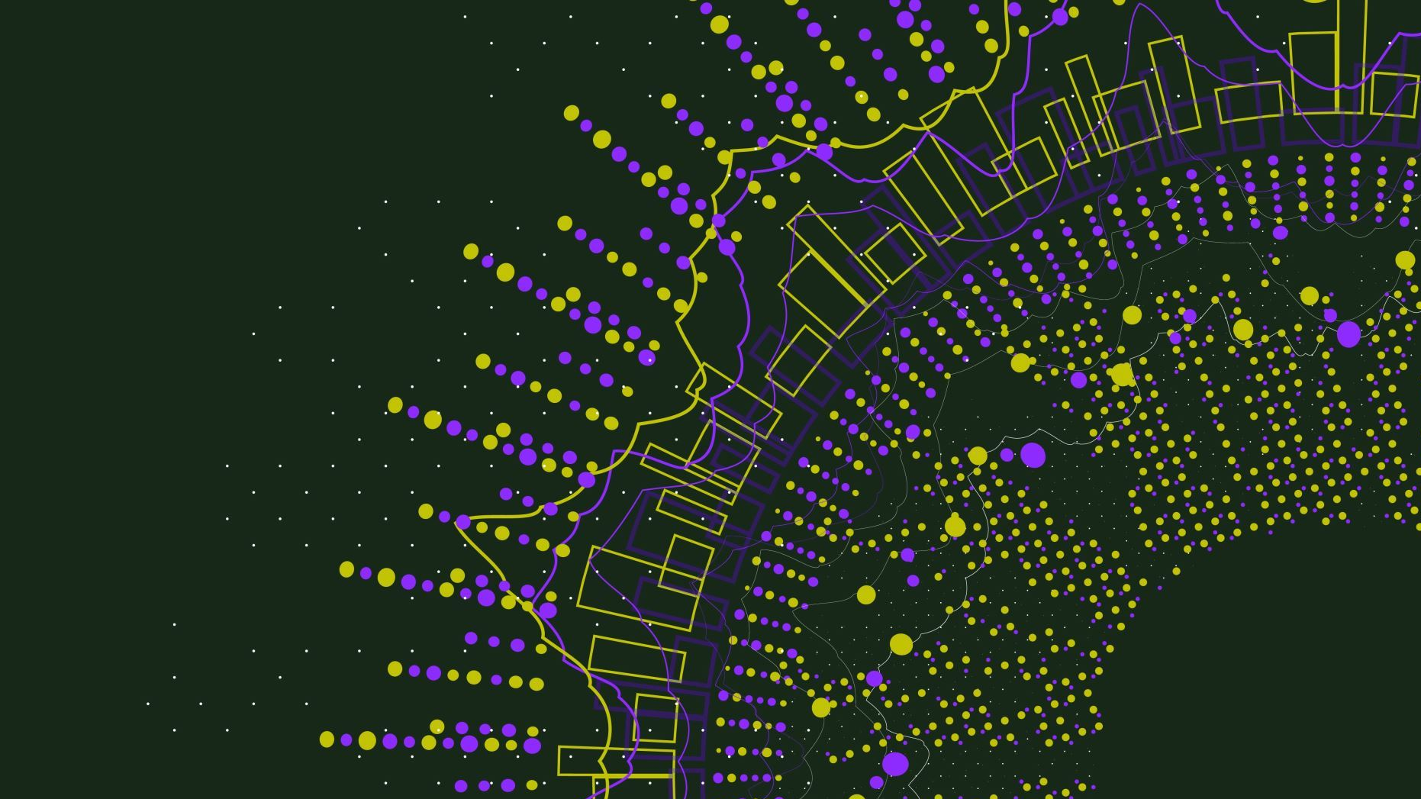
Conquête spatiale fait par Samuel Carbonneau

Slide 2
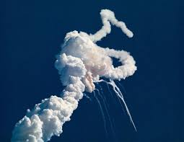
Qui ou quoi columbia
photo

Slide 3
Quand du 12 avril 1981 au 1 février 2003

Slide 4
nationalité
drapeau

